Slide 1
4ビット2入力のシリアル乗算器
4ビットシリアル2入力
8ビットシリアル1出力

Slide 2
A₃ A₂ A₁ A₀
×
B₃ B₂ B₁ B₀
A₃B₀ A₂B₀ A₁B₀ A₀B₀
A₃B₁ A₂B₁ A₁B₁ A₀B₁
A₃B₂ A₂B₂ A₁B₂ A₀B₂
A₃B₃ A₂B₃ A₁B₃ A₀B₃
C C C C C C
D D D
S₇ S₆ S₅ S₄ S₃ S₂ S₁ S₀
Notes:
桁上げのとこがなんかおかしい（8桁目は1つしかないはずなのに今のままだと2つ出る可能性がある）
2桁以上の桁上がりを使用するときにはB0

Slide 3
ブロック図
Input_buf_A[3:0]
4
Multiplier
Output_D
Population
count
Input_A
Output_C
Output
Output_B
C1
4
Output_A
0
1
C0
Input_B
Input_buf_B[3:0]
D-FF
CTRL_B3
CTRL_B2
CTRL_B1
CTRL_IN_BUF
CTRL_B0
CARRY_IN
D-FF
D-FF
2
3
3
3
3
CLK
Control-signal Generator
RST
制御信号
Bn_IN : Bn との乗算にどの An を使用するか指定
CARRY_IN ： 桁上がり信号を使用するとき1
Notes:
入力
制御信号の生成

Slide 4
Multiplier
Input_A
4
0
B₀
Output_A
Input_B
4
1
0
B₁
Output_B
CTRL_B0
3
1
3
CTRL_B1
0
3
B₂
Output_C
CTRL_B2
1
CTRL_B3
3
0
Output_D
B₃
1

Slide 5
Control-signal Generator
Dec
3
CTRL_B0
Status
Reg [2:0]
Dec
3
CTRL_B1
CLK
3
Dec
3
CTRL_B2
Dec
3
CTRL_B3
Dec
1
CARRY_IN
Status Reg : 何ビット目の計算をしているかを保存（0~7）
制御信号
CTRL_Bn : 000/A0, 001/A1, 002/A2, 003/A3, その他/0
CTRL_B3 : 1 ~ 4 桁目を計算中 An 出力
CTRL_B1 : 2 ~ 5 桁目を計算中 An 出力
CTRL_B2 : 3 ~ 6 桁目を計算中 An 出力
CTRL_B3 : 4 ~ 7 桁目を計算中 An 出力
CARRY_IN ： 5 ~ 8 桁目を計算中は1

Slide 6
変更後

Slide 7
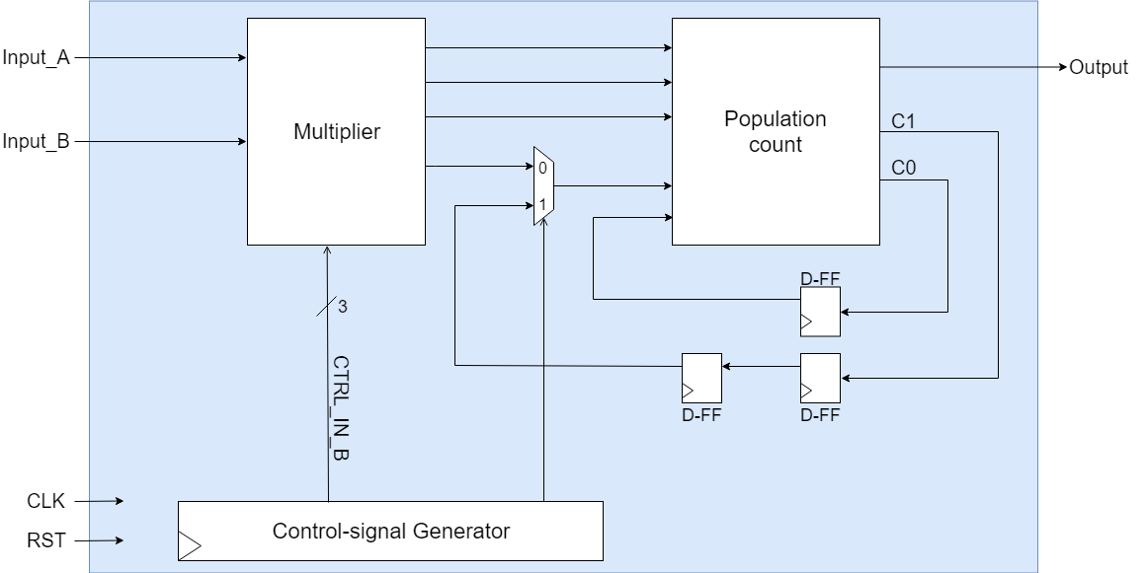
ブロック図
Multiplierの入力
A：1ビット
B：1ビット
制御信号
CTRL_IN_B : どこに保存するか指定（0 ~ 3）
CARRY_IN ： 桁上がり信号を使用するとき1
Notes:
入力
制御信号の生成

Slide 8
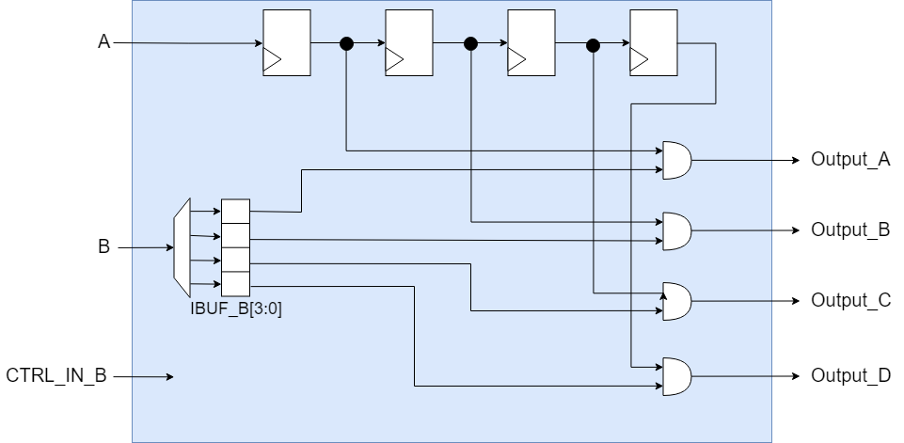
Multiplier

Slide 9
Control-signal Generator
Dec
1
CTRL_IN_A
Status
Reg [2:0]
3
Dec
3
CTRL_IN_B
Dec
1
CARRY_IN
CLK
RST
Status Reg : 何ビット目の計算をしているかを保存（0~7）
制御信号
CTRL_IN_A : 1 ~ 4 の計算中は1
CTRL_IN_B : どこに保存するか指定（0 ~ 3）
CARRY_IN ： 5 ~ 8 桁目を計算中は1

